Slide 1
第五章 图像分割

Slide 2
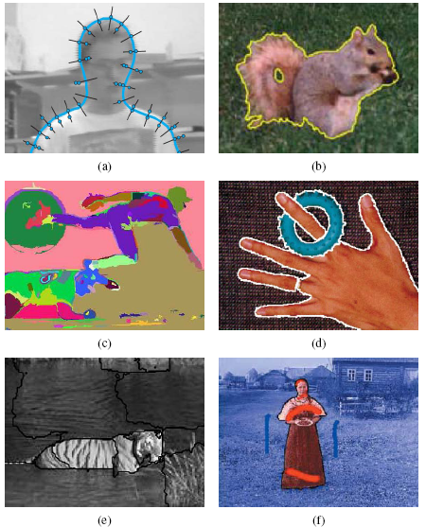
常见的图像分割算法:
主动轮廓线
水平集
基于图的分割算法
Mean shift
Ncuts
Graph cut

Slide 3
常见的图像分割算法:
主动轮廓线
水平集
基于图的分割算法
Mean shift
Ncuts
Graph cut

Slide 4

主动轮廓线模型(Snake模型)

Slide 5
1.引言
Marr视觉计算理论的不足
  三个独立的层次,底层缺乏约束导致病态问题
  自下而上,底层的错误将被带给高层无法修正
Snakes: active contour models
  Kass,1987,ICCV
  对传统的视觉计算理论的挑战
  设计这样一个能量函数: 其局部极值组成了可供高层视觉处理进行选择的方案,高层机制可能通过将图像特征推向一个适当的局部极值点从该组方案中选择最优的一种

Slide 6
1.1 Snake模型的基本原理
基本原理是表征拟合误差的“能量”为最小化的曲线.
设对于拟合目标有一个待选曲线集,定义能量函数与待选集中每一条曲线相关联,能量函数的设计原则就是:有利属性要能导致能量缩小。
有利属性包括:曲线连续、平滑、曲线与高梯度区域接近以及其他一些具体的先验知识。
活动轮廓在取值范围内移动时,就能在能量函数的指导下收敛到局部边界,且能保持曲线的连续和平滑。

Slide 7
1.1 Snake模型的基本原理
蛇模型是在曲线本身的内力和图像数据的外部约束力作用下的移动的变形轮廓线。
作用在蛇模型上的力依据轮廓所在的位置及其形状决定如何在空间局部的变化。
内力和外力的作用是不同的:内力起平滑约束作用,外力则引导蛇模型向图像特征移动。
施加在蛇模型上的外力来自于图像或更高层的处理外力,将蛇模型推离不期望的特性。
蛇模型的内力包含两项.形象的说,可以认为蛇模型是由两种抽象的弹性材料构成:弦与杆。前者使轮廓抵抗韧性,而后者使轮廓抵抗弯曲。

Slide 8
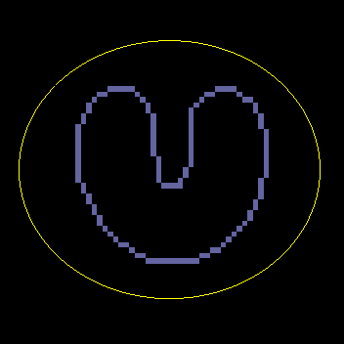

Slide 9
1.2 Snake模型的特点
Snake模型的优点
  图像数据、初始估计、目标轮廓及基于知识的约束统一于一个特征提取过程中;
  经适当地初始化后, 它能够自主地收敛于能量极小值状态;
  尺度空间中由粗到精地极小化能量可以极大地扩展捕获区域和降低计算复杂性
Snake模型的缺点
  对初始位置敏感, 需要依赖其他机制将Snake 放置在感兴趣的图像特征附近;
  它有可能收敛到局部极值点, 甚至发散.

Slide 10

2.Snake模型的数学模型
定义Snake模型为一可变形曲线
S为归一化的曲线长度,变化范围(0,1)
蛇模型的总能量函数是

Slide 11


2.Snake模型的数学模型
E_{int}是内部能量,控制蛇模型特性,定义为
分别是v 对s 的一阶和二阶导数,系数α、β
分别是控制蛇模型的弹性和刚性, 这些参数操纵着模型的物
理行为和局部连续性
外部能量E_{ext} 决定着向某种固定的特征移动蛇模型,吸引蛇模型到显著的图像特征。因为这些特征只能根据特定的问题而定义,所以一般的外部能量函数不易确定。因此, E_{ext}没有统一的数学表达式,必须从问题本身的特性出发,根据实际情况处理

Slide 12
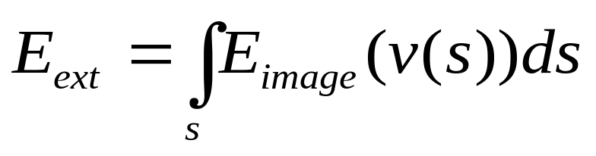
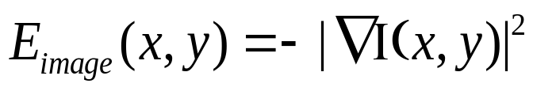
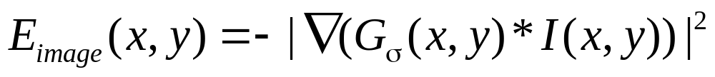
外部能量 (E_{ext})
图像能量
定义函数 E_{image}(x,y) ，反映的是对图像特征（如边界）的兴趣程度
E_{image}(x,y)函数的定义是一个关键问题.
典型的例子为

Slide 13
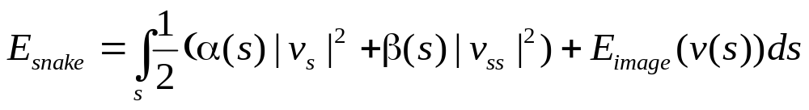
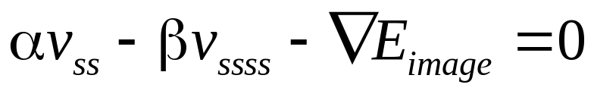
能量与内外力平衡方程
目标轮廓的确定就被转化成了极小化如下的能量泛函的问题
由变分法的原理出发,可以将其转化为Euler 方程
这一方程可以被看作是轮廓内外力的平衡公式.
每个力都有对应的意义，在这些力的作用下轮廓发生形变。

Slide 14
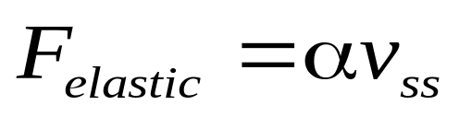
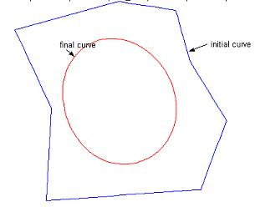
弹性力
由轮廓的弹性能量产生
特性
这个力使得轮廓连续.

Slide 15
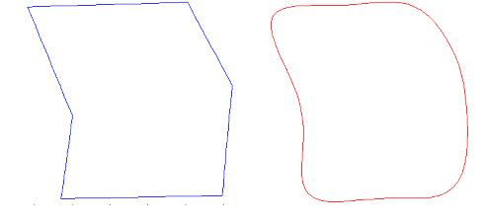
刚性力
对应着轮廓的刚性能量，也就是曲率
特性
这个力使得轮廓尽量平滑.
Initial curve
(High bending energy)
Final curve deformed by bending force. (low bending energy)

Slide 16
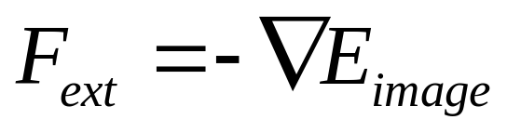
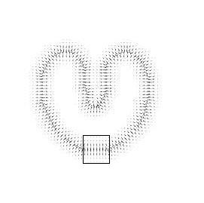
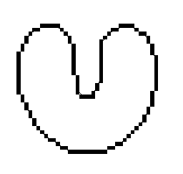
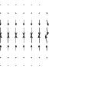
外部力
外部力作用在使得外部能量减小的方向上
Image
External force
Zoomed in

Slide 17

离散化
轮廓 v(s) 由一系列控制点组成
轮廓通过依次连接更个控制点并分段线性化得到.
平衡力方程独立作用于各个控制点
每个控制点在内外力的作用下是可以移动的.
能量以及平衡力的方程均作离散化处理。

Slide 18



3.Snake模型用于轮廓提取的实例
在实际应用中,我们需要对Snake模型离散化,计算的是曲线的
各个控制点的能量值,定义的能量函数如
(1) 内部能量的连续性项能量
是待考察点的3 ×3 邻域
d_{mean} 表示曲线上相邻点的平均距离, 相邻点间的间距与平均值越接近, 其能量值越小,这样即保证了平滑,又避免了堆积。

Slide 19
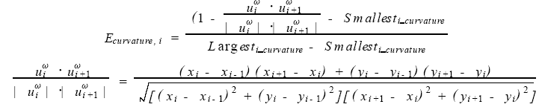



(2) 内部能量的曲率项能量
是向量
和
之间的夹角Δθ的余弦值
夹角越小,
越小,
用来估计曲线上各点的曲率

Slide 20




(3) 图像能量
这一项表示图像的约束条件,根据有利边界点的原则,边界点应具
有较小的值
是边缘检测算子,
是待考察点的3 ×3 邻域内
的最大值,
是最大值.
这样的计算用于归一化
(4)在确定能量函数后, 对曲线按照能量最小进行迭代.

Slide 21
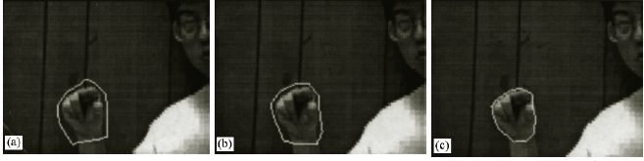
3.Snake模型用于轮廓提取的实例

Slide 22
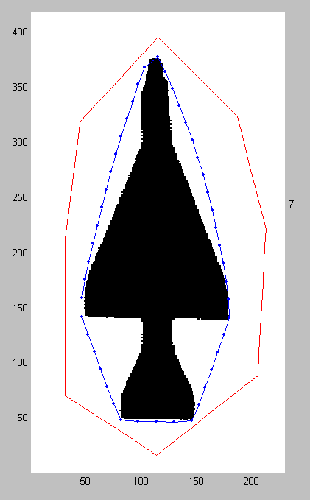
4.传统Snake方法的不足
参数敏感,对初始轮廓要求高
搜索范围小
容易陷入局部极小点
对于边界上的凹点无法有效跟踪

Slide 23
4.Snake模型的改进
改善Snake 对初始化轮廓的敏感性;
保证Snake 能够收敛到全局极值;
改善Snake 在能量极小化过程中的收敛速度或数值稳定性.

Slide 24



气球力—balloon force
Cohen L D, On active contour models and balloons.1991, Image Understanding
在轮廓线上施加另一外部约束力,使轮廓线向目标靠拢。在该力的作用下轮廓线不断的向外膨胀,最终进化到目标轮廓,可以形象的称之为气球力
由气球力所构造的能量项,在能量函数中的数学形式可以表达为:
为以控制点v_{i} 为中心的大小为n ×m 的领域内的第(j ,k) 个邻点, ·代表矢量间的点乘运算. n_{i} 是轮廓线上控制点v_{i} 处的单位法线矢量,这样在规定的领域内,在法线矢量n_{i} 方向上离控制点v_{i} 最远的点将拥有最小的能量值

Slide 25
气球力—balloon force
在引入气球力能量项之后, Snake模型的外部能量项可以描述为
其中参数k 用来控制气球力的方向,当k 为负数时,气球力使轮廓线向内收缩,相反当k为正数时,气球力使轮廓向外膨胀;
在选择参数k 和l 的大小时,一般将它们置于同一数量级,且l 稍大于k ,这是为了在边缘点时轮廓线能够停止运动。
这样,原始模型的缺点得到改善,对轮廓线的初始化位置要求明显降低,即使在初始位置离希望提取的边缘相当远时,Snake照样能够进化到目标轮廓。
该模型改善了蛇模型对初始轮廓的敏感性,并且能够跨越图像中的伪边缘点。

Slide 26
梯度矢量流-Gradient Vector Flow(GVF)
Xu C. and JL Prince. 1998. Snakes, shapes, and gradient vector flow. IEEE Trans Image Processing. 7(3): 359-363
它的数学基础来源于电磁场理论中的亥姆霍兹理论,这种理论阐明了可以将一种普通的静态矢量场分解为两个组成部分,即无旋场部分和有旋场部分。
在传统的主动轮廓模型中,图像梯度信息仅仅是作为一个静态的无旋场来平衡方程。但是实际上我们能得到一个更加一般化的静态矢量场,它不仅包含无旋场部分,还包含有旋场部分。
GVF 的提取可以有效的解决曲率变化很大的控制点的收敛效果,但是相对的计算会很慢。

Slide 27
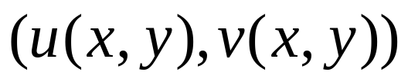
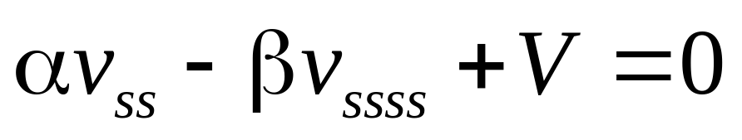
梯度矢量流-Gradient Vector Flow(GVF)
GVF 定义一个力的向量场
V(x,y) =
GVF snake的内外力平衡方程为
GVF snake定义的能量泛函为

Slide 28
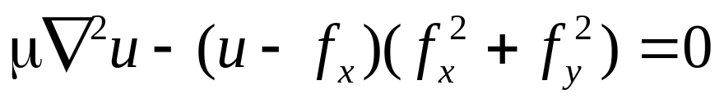
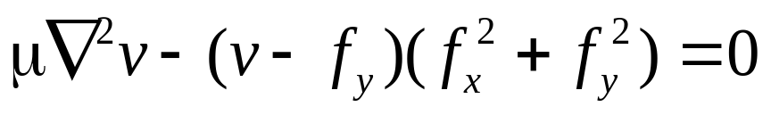
GVF场可以通过求解下述方程得到
∇² 是拉普拉斯算子.
上述方程的求解是通过顺序迭代u和v实现的
能够检测边界上凹点的原因.
使得∇ f 由| ∇ f|大的地方向| ∇ f|小的地方扩散,因而扩大了Snake 模型的捕捉范围,也能较好地进入深度凹陷区域

Slide 29
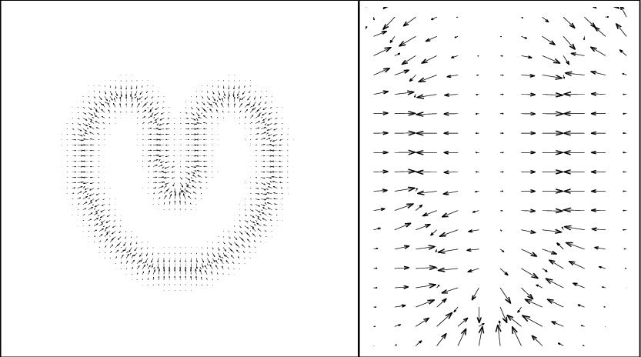
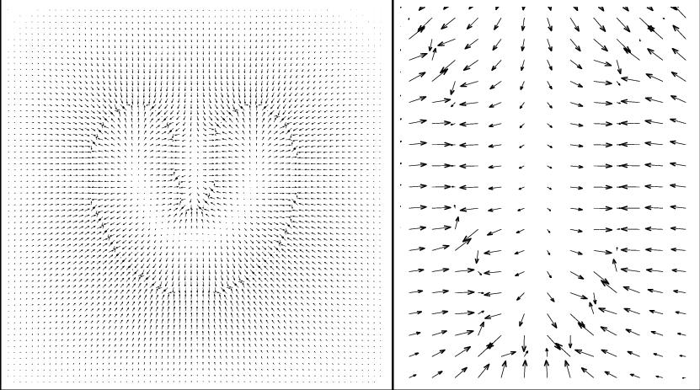
GVF 方法与传统Snake方法的比较
Traditional force
GVF force
(Diagrams courtesy “Snakes, shapes, gradient vector flow”, Xu, Prince)

Slide 30


Slide 31
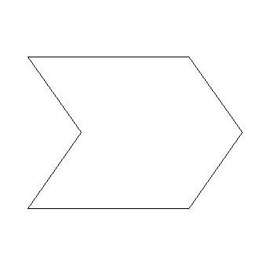
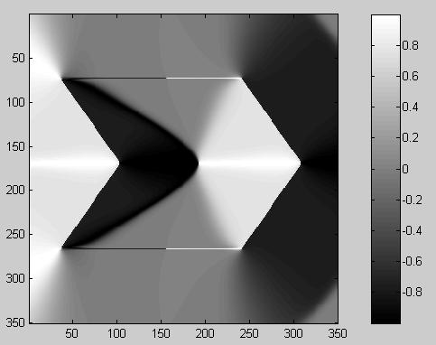
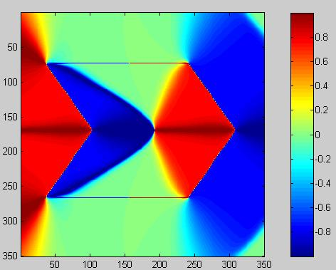
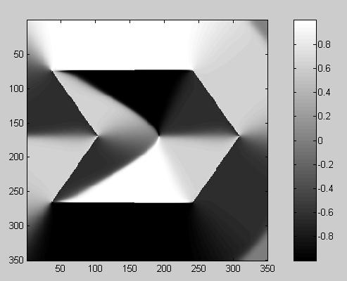
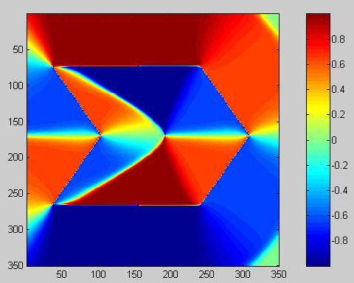
内外力的示意图
u(x,y)
v(x,y)

Slide 32
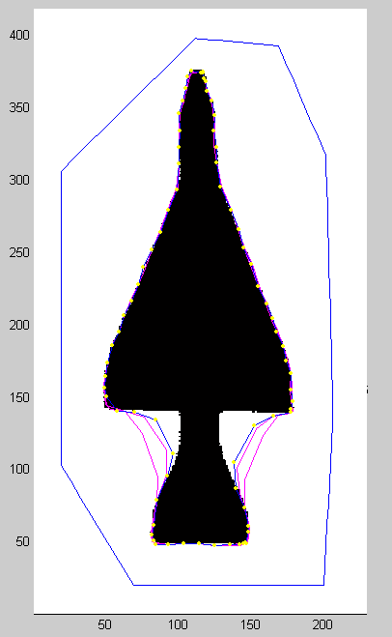
实验结果
Traditional snake
GVF snake

Slide 33
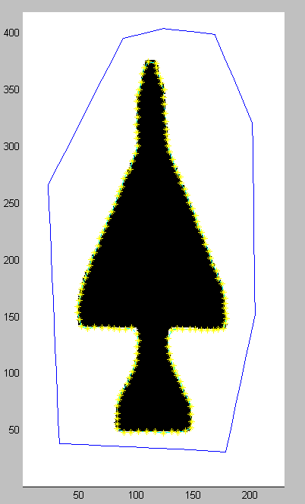
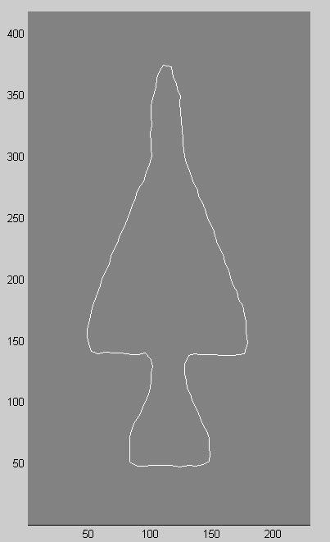
经过动态参数修正以后
Final shape detected

Slide 34
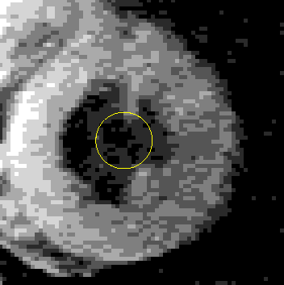
Medical Imaging
左心房的磁共振图片
即使在原始图像质量很差时,也能很好的提取轮廓

Slide 35
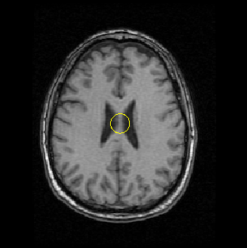

Slide 36
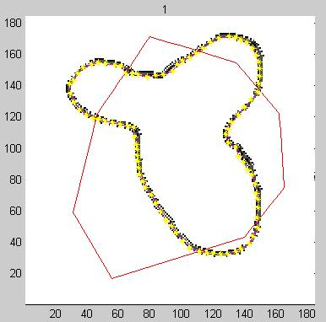
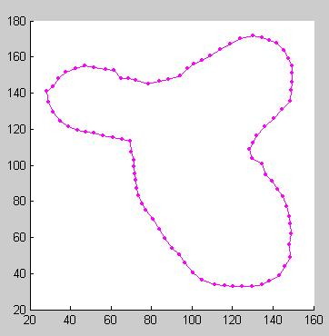
初始轮廓甚至可以与真实轮廓相交
传统的Snake方法是无法实现的
初始轮廓的选取是任意的吗？

Slide 37
GVF snake的问题
参数敏感
计算代价高，速度慢
初始轮廓的选取有临界点

Slide 38
其它的改进方法
B - Snake 模型
  目标轮廓用B - 样条来表达
  利用参数B 样条的局部控制能力及参数连续性等特点,改进了原模型中存在的一些缺陷,例如不稳定地数据特性、收敛速度慢、很难处理不连贯性及对噪声的敏感性。

Slide 39
其它的改进方法
双主动轮廓模型
  所谓双主动轮廓模型,就是指在所需要提取的目标轮廓的内部和外部各放置一个主动轮廓线,分别为内轮廓线和外轮廓线。
  在初始情况下,两个轮廓线独立进行,分别向目标轮廓收敛,互不影响;当两个轮廓线都静止不动时,则分别对内外轮廓进行能量计算并比较,选择能量较大的一个轮廓线,对其施加一个外部作用力,该力的方向指向另外一个轮廓线,强制使当前轮廓线从当前平衡位置离开,然后重新启动进化过程,当达到平衡时,再次进行能量比较并重复以上步骤,直至最终内外轮廓线的能量之差减小到允许的范围。
  可有效解决由于被噪声所引起的奇异点吸引而陷入能量局部最小的问题.

Slide 40
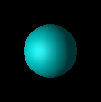
Snake模型的应用
轮廓跟踪
  目标识别
  使目标提取从一开始就处于受控的状态,并且直接面向所希望提取的目标。同时还给出了对目标轮廓形状的约束,从而可以快速准确的对目标进行定位.
  三维重建
  三维表面用序列图像中的轮廓曲线来表达和重建.
  立体匹配
  如果两幅图像中的轮廓线(基元) 互相对应, 那么沿着3D 轮廓的其他几何形状应具有相似性.

Slide 41
Snake模型的应用
变形模板
  由于自然物体形状的多样性和复杂性以及图像的噪声等复杂因素的影响, 在使用刚性模型提取图像轮廓时遇到了极大的困难. 基于Snake 模型的变形模板方法, 为解决这一问题展现了令人鼓舞的前景.
  相对于刚性模板来说, 变形模板使自己发生变形以匹配到显著的图像特征.
  从数学角度来看, 这可以解释为有两项组成的目标函数, 其中一项测量变形模板与理想轮廓的偏差, 另一项衡量变形模板与相应的图像特征的匹配程度.
  于是, 轮廓提取变成了使目标函数最大化或者最小化的最优化问题. 变形模板不但能够检测出目标特征, 而且能够给出目标的描述, 从而将其用于分类和匹配中.

Slide 42
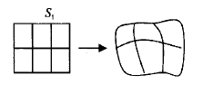
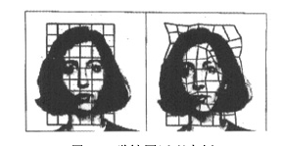
Snake模型的应用---变形模板

Slide 43
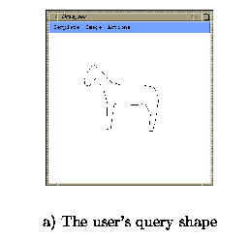
基于变形模板的弹性匹配
Notes:
将输入的形状进行变形，使之与图象中的形状尽可能的相似。
其相似性有两个因素，一个是变形的能量，一个为变形后的形似程度。

Slide 44
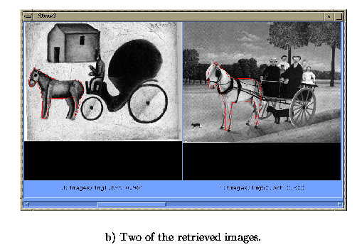

Slide 45
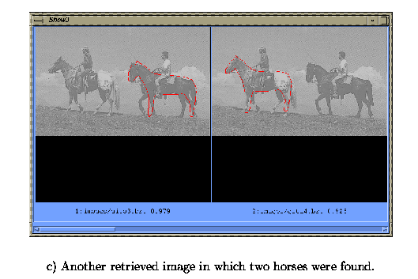

Slide 46
Snake模型的应用
运动跟踪
  在时变图像中使用蛇模型进行跟踪地思想最初由kass 等人提出来,他们使用蛇模型跟踪说话地唇动。当从动力学的角度研究蛇模型时,研究工作取得了很大的进展.
  Szeliski 等人将蛇模型的动态模型作为卡尔曼( Kalman) 滤波器的系统模型,同时考虑了系统噪声和观测噪声模型,提出了卡尔曼蛇(kalmanSnake) 跟踪模型。由于该模型受到弹性动力学模型的制约,因此可以有效地跟踪刚体和非刚体地复杂运动。

